Slide 1
Презентація
«Телебачення: принцип його роботи і розвиток засобів зв'язку»

Slide 2
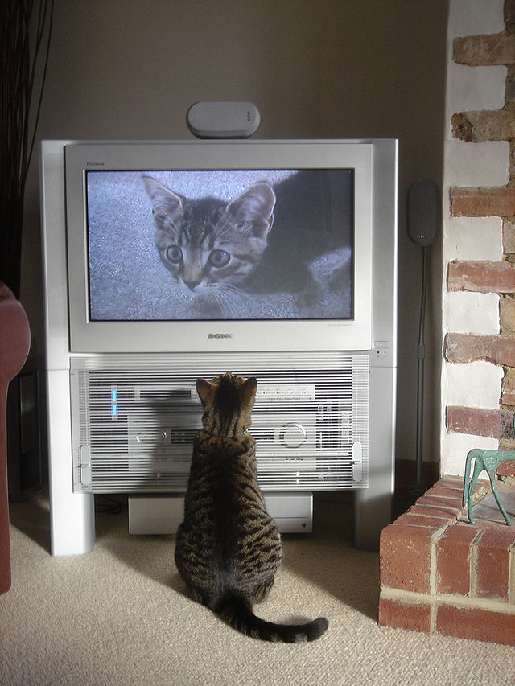
Телебачення - комплекс пристроїв для передачі рухомого зображення і звуку на відстань. Разом з радіомовленням є найбільш масовим засобом поширення інформації, а також одним з основних засобів зв'язку.

Slide 4
Головний принцип роботи
Для передачі зображення, його спочатку треба перетворити в електричні сигнали. На станції з якою передається сигнал, його перетворять в послідовність електричних імпульсів. Потім даними сигналами модулюються коливання високої частоти.
Отримані хвилі передаються на антену передавача і поширюються. У приймальні антени хвилі приймаються. Відбувається їх зворотне перетворення. Отримують вихідний сигнал. Цей сигнал переводять в зображення.

Slide 6
Для перетворення зображення в електричний сигнал використовують прилад, званий іконоскоп. Іконоскоп не є єдиним способом перетворення зображення в потік електричних імпульсів.

Slide 7
Іконоскоп - перша електронна передавальна телевізійна трубка, винайдена і запатентована В. К. Зворикіним, що працював в цей час в компанії Radio Corporation of America. В основі роботи іконоскопа лежать явища зовнішнього фотоефекту і накопичення зарядів

Slide 8
Телевізійні сигнали передаються тільки в діапазоні ультракоротких хвиль. Як вже відомо, вони розповсюджуються в межах прямої видимості. Тому необхідно ставити телевізійні передавачі як ближче до приймачів. З цієї ж причини телевізійні вежі роблять достатньо високими. Наприклад, Останкінська телевежа має висоту 540 м.

Slide 9
Телевізійні вежі: Токіо Петербург

Slide 10
Щоб передати рух використовують всім відомий принцип кіно. За секунду передають безліч різних зображень, що відрізняються один від одного. Людське око не встигає помітити зміну кадрів і здається що зображення рухається.

Slide 11
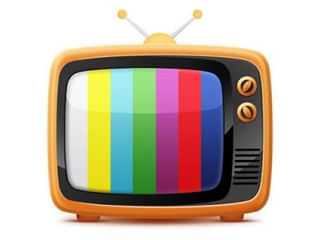
Для передачі кольорового зображення найчастіше користуються системою RGB. Тобто передають три різних сигналу, які відповідають основним кольорам: червоному, зеленому і синьому.

Slide 12
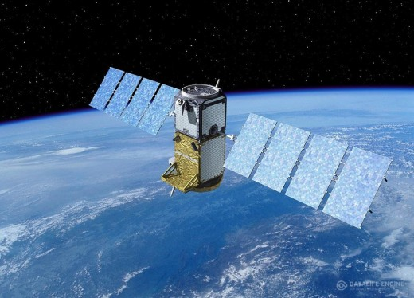
Розвиток засобів зв'язку здійснюється повним ходом. Ще 20 років тому не в кожній квартирі можна було зустріти домашній провідний телефон. А зараз вже нікого не здивуєш наявністю мобільного телефону у дитини. Про супутниковове телебачення можна і не згадувати.
Широкого поширення набули також оптоволоконні лінії зв'язку. Крім усього іншого, створюються ретрансляційні космічні супутники. Розвивається система ГЛОНАСС.

Slide 13
Телевізор «Ленінград Т-2»

Slide 14
Телевізор 1950-х років

Slide 15
Дякую за вашу увагу! ☺

